Slide 1

לקוח יקר,
לנוחיותך מצגת הדגמה להקמת הזמנות משלוח.
לפני שימוש באתר האינטרנט מומלץ לעבור על השלבים
למניעת טעויות במשלוחים.
בהצלחה!
כללי:
חברת חפוז הוקמה בשנת 1987 ועד היום שמה לה החברה למטרה לספק חבילות שרות לצרכים הייחודים והמשתנים של כל לקוח, ומציאת פתרון יצירתי לבעיות מורכבות תוך הקפדה על חיסכון בזמן המהווה ערך עליון
אנו שמחים להציע ללקוחותינו את אתר האינטרנט שלנו דרכו ניתן להזמין כל משלוח שתצטרכו.
מערכת ניהול המשלוחים באינטרנט הינה מערכת קלה ופשוטה לתפעול.
להלן מצגת המדגימה את כל מה שצריך בכדי להשתמש באתר.

Slide 2
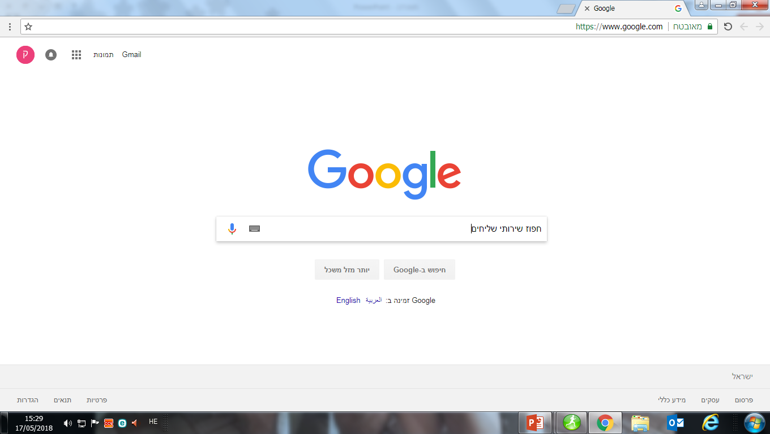
אז מתחילים .....
1. רשום בגוגל - חפוז שירותי שליחים
או
הכנס ישירות לאתר האינטרנט
www.hafoz.co.il

Slide 3
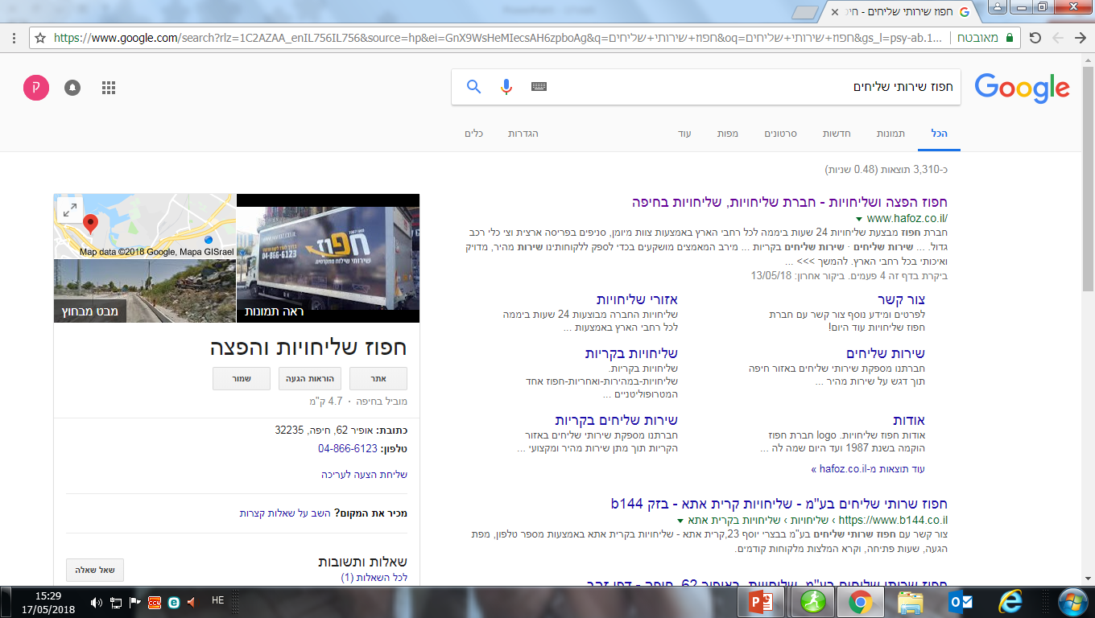
2. בחר באתר הראשון או לחץ על "אתר"

Slide 4

3. לחץ על משתמש עסקי

Slide 5
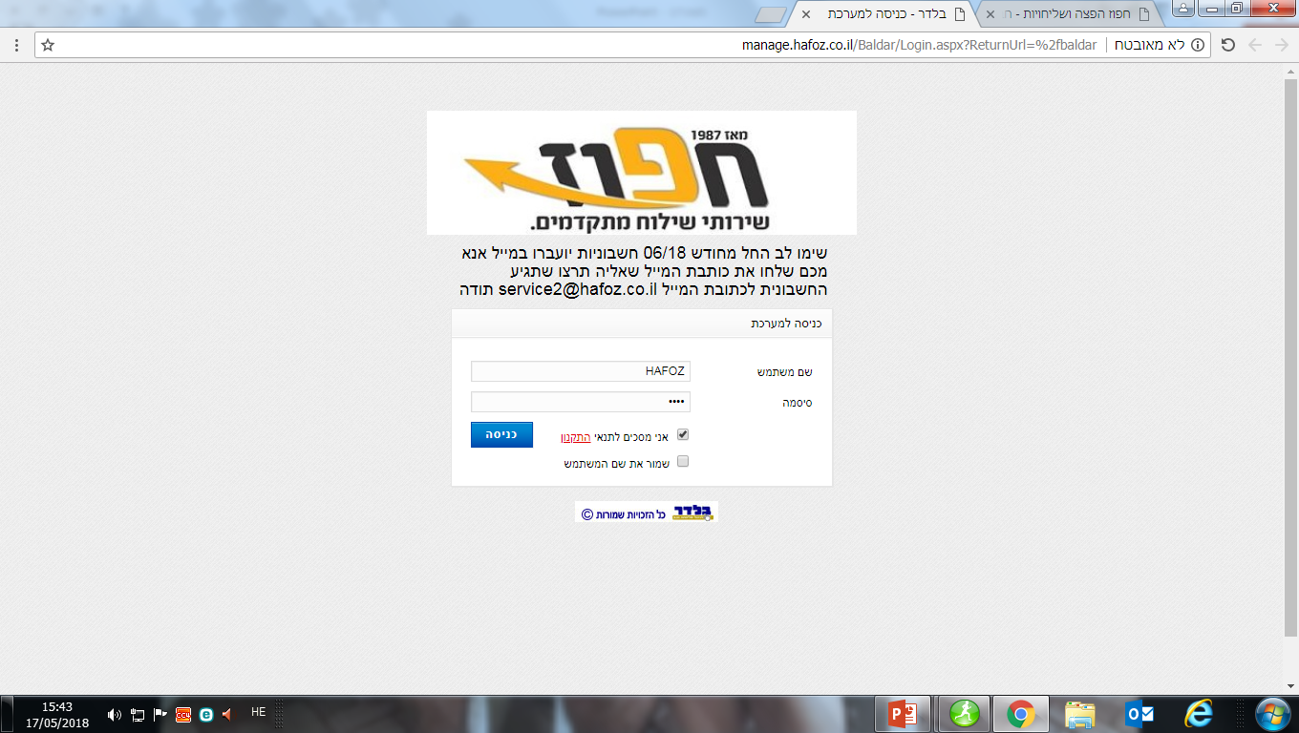
4. הקלד שם משתמש והסיסמה ואשר את תנאי התקנון
[מומלץ לשמור]

Slide 6
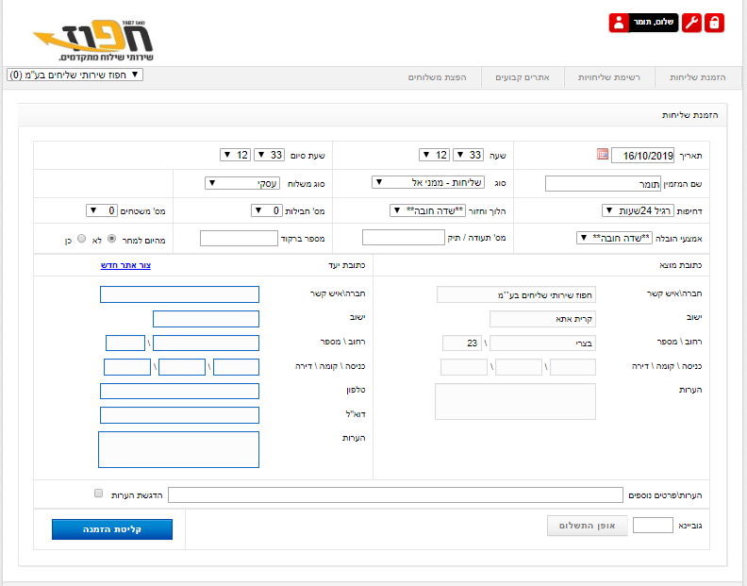
לאחר הכניסה, תגיעו ישירות לדף
הזמנת השליחות
דחיפות – שים לב! שינוי ב"דחיפות" רק לאחר יצירת קשר עם המוקד 04-8666123

Slide 7
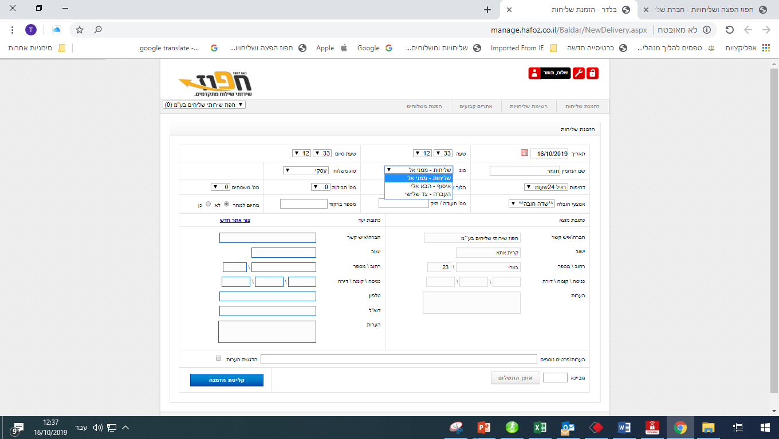
קיימות 3 אפשרויות למשלוח
שליחות ממני אל – יוצא מהלקוח לספק
איסוף הבא אליי – מגיע מהספק ללקוח
העברה צד שלישי- מספק לספק

Slide 8
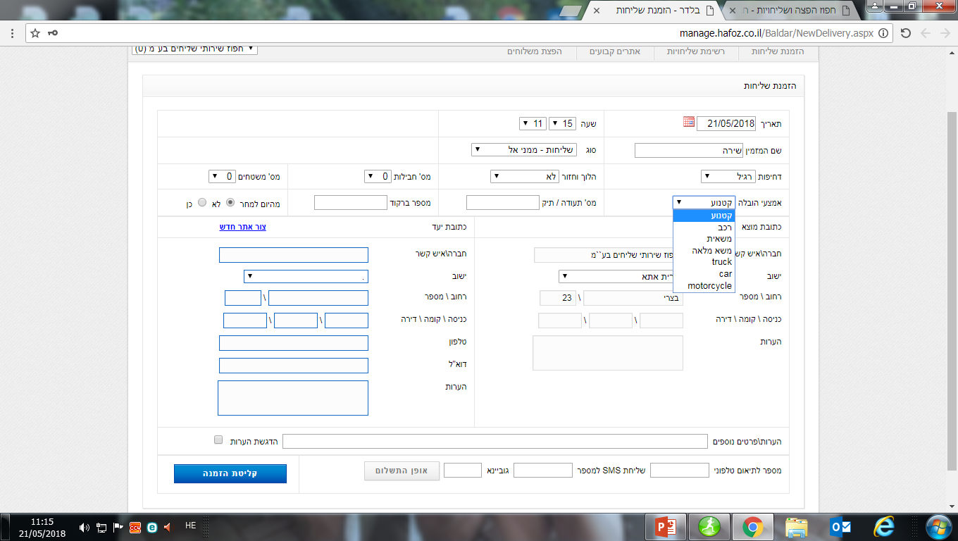
אמצעי ההובלה הינו חלק משמעותי בהזמנה.
יש לציין אמצעי הובלה בהתאם לסוג המשלוח:
קטנוע-חבילות קטנות 15*15/מעטפות בלבד
רכב-חבילות
משאית-משטחים
יש לציין מס' חבילות/משטחים בהתאם למשלוח
באיסוף של משטחים יש לציין את הגודל והמשקל של המשטח.

Slide 9
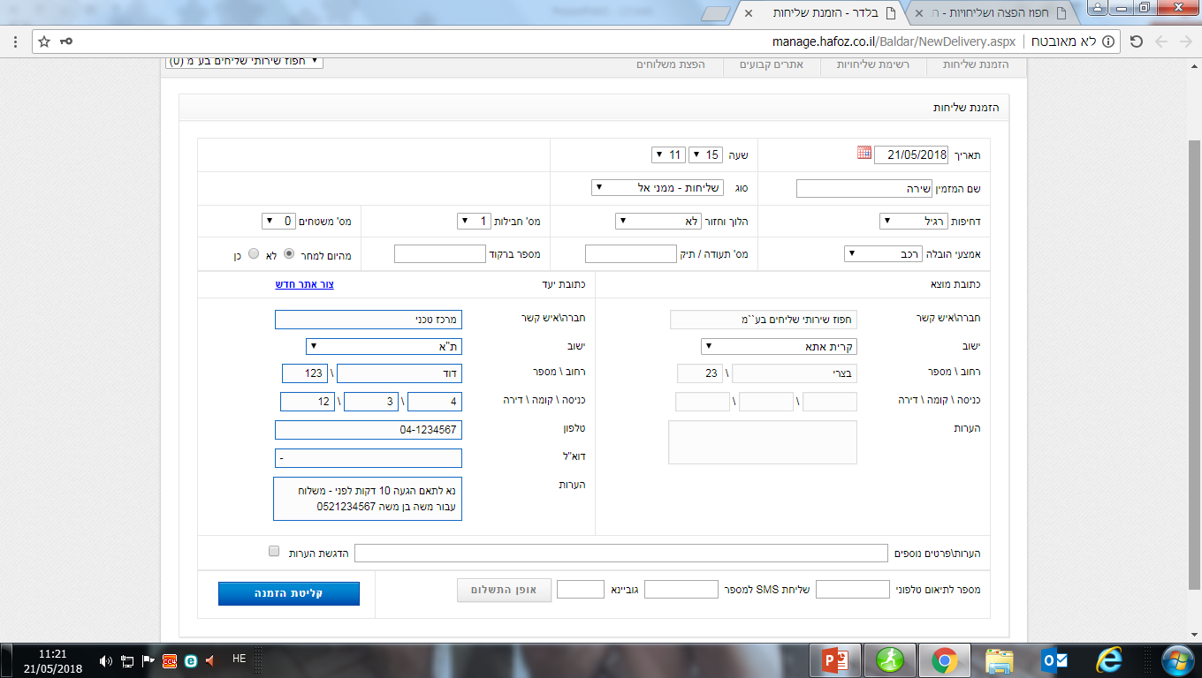
יש למלא את כל הסעיפים הנדרשים,
בהערות ניתן לציין כל מה שרלוונטי עבור המשלוח
בסיום הקלדת כל הנתונים יש ללחוץ על קליטת הזמנה

Slide 10
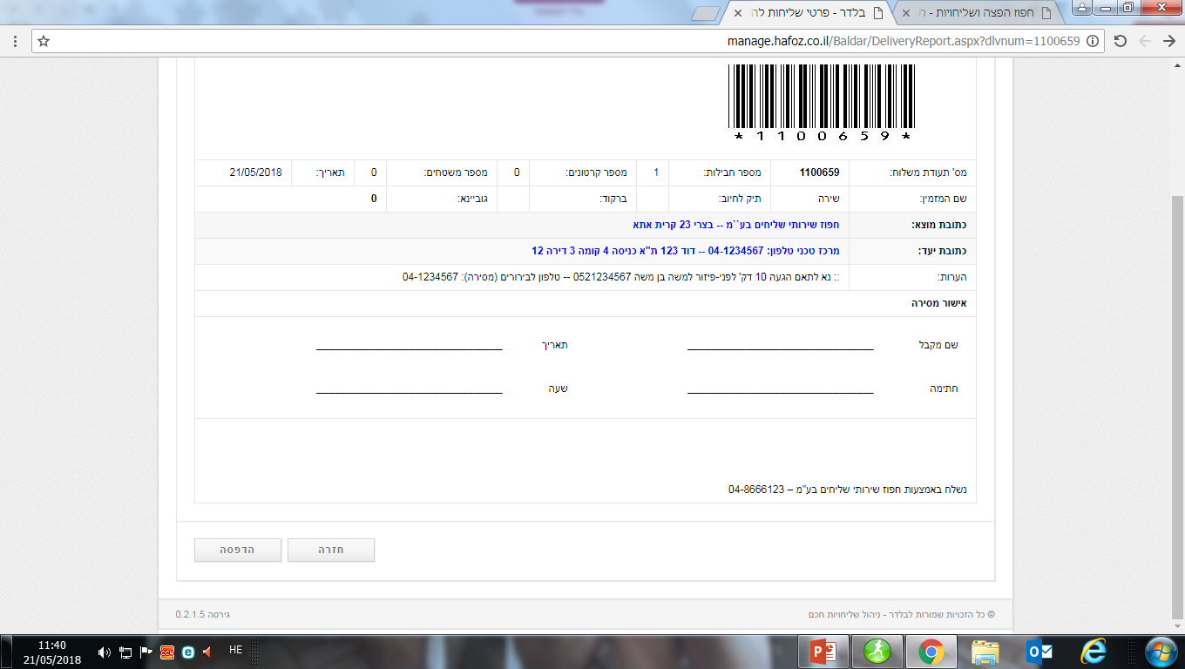
לאחר קליטת ההזמנה הדפס/י והדבק /י למשלוח .
כמו כן, סוג שליחות –"ממני אל " : צרפו בנוסף [ אם קיים ברשותכם ]את שטר מטען או תעודת משלוח מקור והעתק.

Slide 11
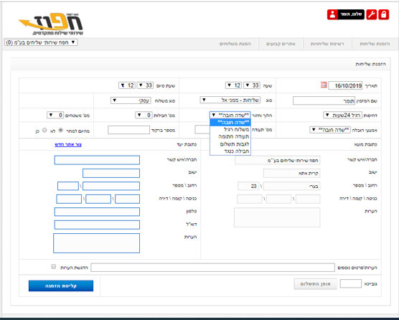
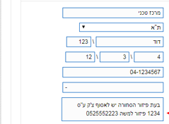
במידה ורוצים לאסוף במקביל לפיזור גביה לתשלום / חבילה כנגד .
יש לפתוח 2 הזמנות :
לחץ למעבר לדוגמאות
ציין מה
צריכים לאסוף

Slide 12
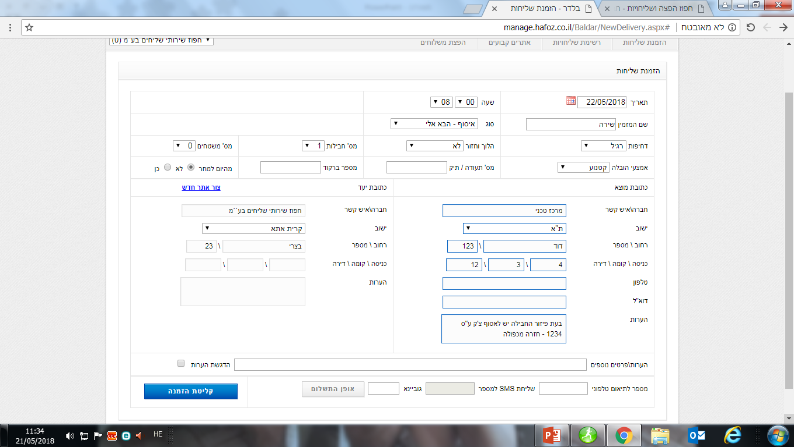
המשך למשלוח כפול:
יש לפתוח הודעה נוספת מהספק ללקוח,
לשנות את התאריך ליום למחרת
ולציין בהערות חזרה על מנת שיקשרו בין ההודעות

Slide 13
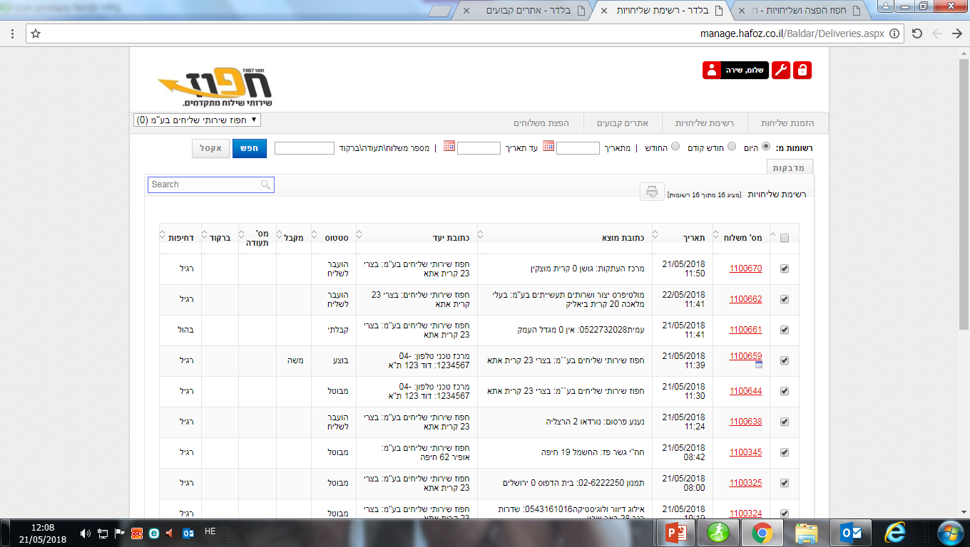
בחלונית של רשימת שליחויות תוכלו לעקוב אחר כל הסטטוסים של המשלוחים
בנוסף,
תעודת משלוח עם ברקוד של חפוז שתוצמד לחבילה
תסרק לאחר ביצוע המשלוח למערכת ותופיע כחלונית קטנה מתחת למספר המשלוח

Slide 14
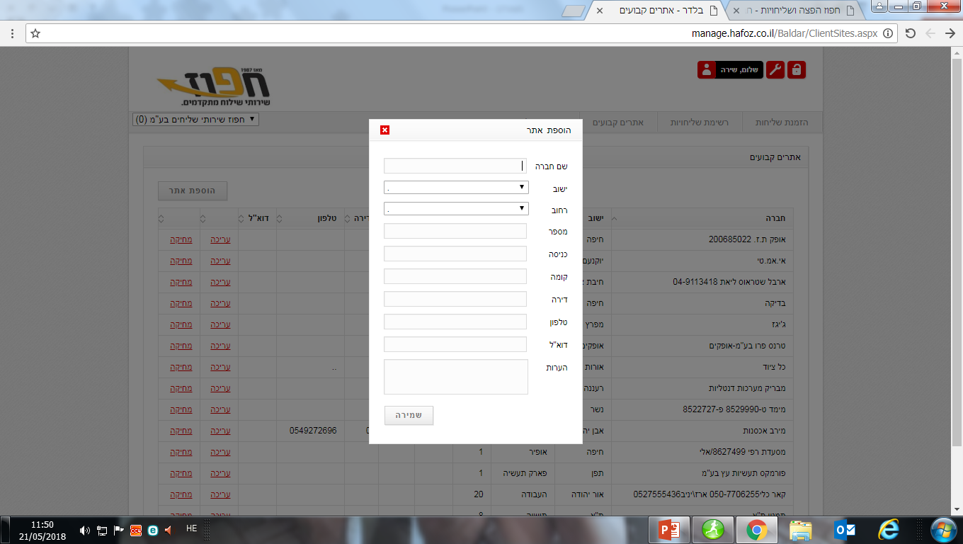
בחלונית- אתרים קבועים תוכלו להוסיף לקוחות קבועים אליהם אתם שולחים חבילות על בסיס קבוע

Slide 15

לקוחות יקרים,
בכל שאלה/בעיה
ניתן לפנות למוקד השירות
במספר 04-8666123
המשך עבודה פוריה!

Slide 16
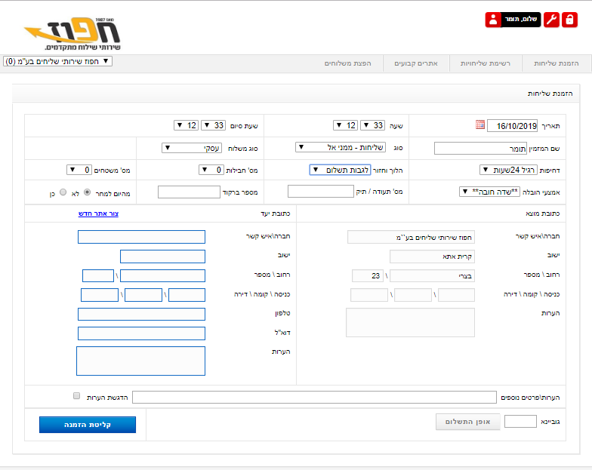
גביה לתשלום מהלקוח לספק הזמנה 1 מתוך 2
דוגמה
ציין מה
צריכים לאסוף

Slide 17
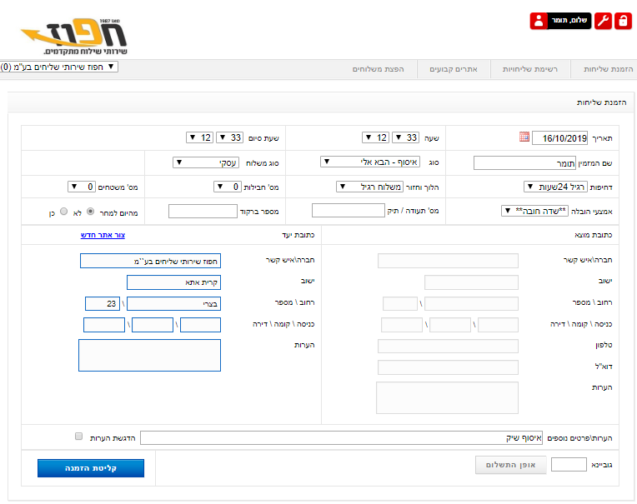
גביה לתשלום מהלקוח לספק הזמנה 2 מתך 2
[יש לפתוח הודעה נוספת מהספק ללקוח,
לשנות את התאריך ליום למחרת
ולציין בהערות חזרה על מנת שיקשרו בין ההודעות ]
דוגמה
ציין מה
צריכים לאסוף

Slide 18
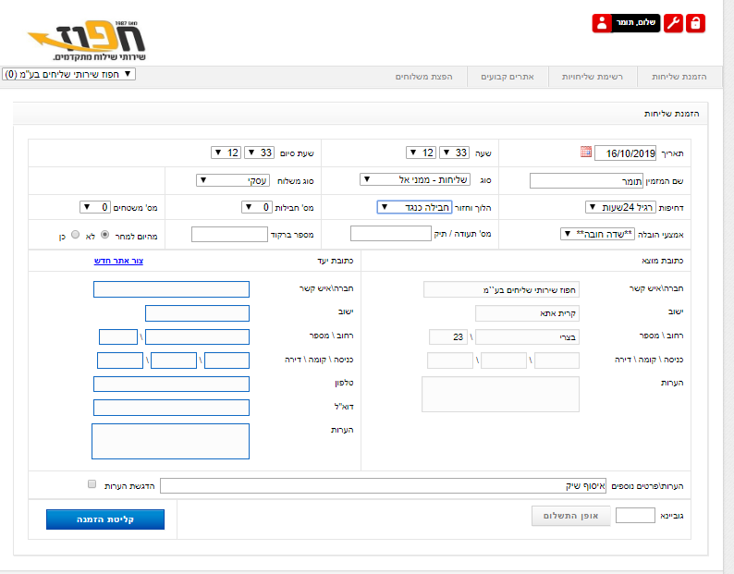
חבילה כנגד חבילה מהלקוח לספק הזמנה 1 מתוך 2
דוגמה
ציין מה
צריכים לאסוף

Slide 19
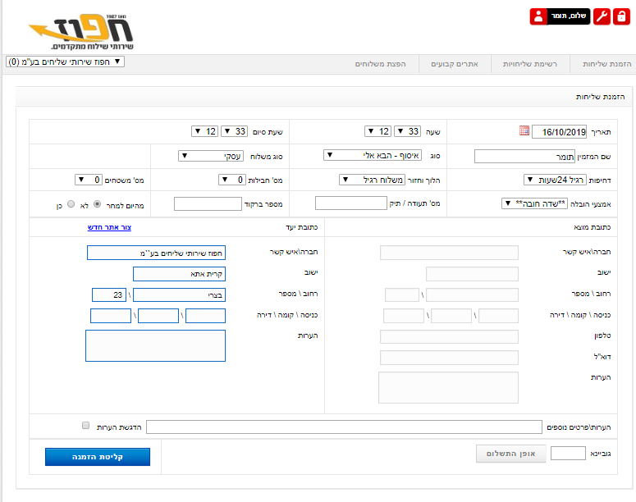
חבילה כנגד חבילה מהלקוח לספק הזמנה 2 מתוך 2
[יש לפתוח הודעה נוספת מהספק ללקוח,
לשנות את התאריך ליום למחרת
ולציין בהערות חזרה על מנת שיקשרו בין ההודעות ]
דוגמה
ציין מה
צריכים לאסוף
לחץ לחזרה למצגת

